Slide 1
Цифровое волонтерство
Разработка информационной системы мониторинга образовательного процесса для ДЕТСКО-ЮНОШЕСКОЙ СПОРТИВНОЙ ШКОЛЫ "ВИКТОРИЯ"
Корольков Александр Анатольевич
Сурков Вадим Александрович
Оношко Артём Александрович

Slide 2
Актуальность темы
Ведение здорового образа жизни подразумевает поддержание собственной физической формы каждым человеком. Для систематизации и регулярных физических нагрузок наиболее удобно использовать программное приложение, которое фиксировало бы полученные данные с целью дальнейшего анализа собственных данных.

Slide 3
Постановка и масштаб задачи
Объект исследования – процесс использования в физкультурном образовании информационно – компьютерных средств и технологий для поддержания физических качеств человека.
Предмет исследования – применение технологий информационно – коммуникационной структуры для улучшения физического состояния человека.
Цель – разработать программный продукт, который будет помогать пользователю в улучшении и поддержании своей физической формы, и сохранять данные о его физических нагрузках.

Slide 4
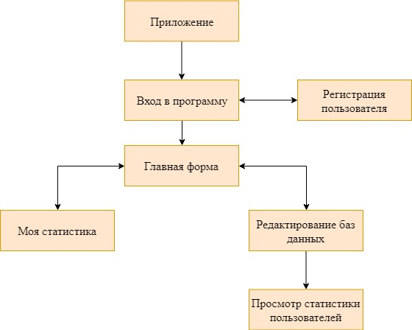
Алгоритм программы, язык программирования, реализованные подходы
Язык программирования - С#
В программе реализованы SQL и LINQ запросы, так как в разных частях программы требовались разные запросы

Slide 5
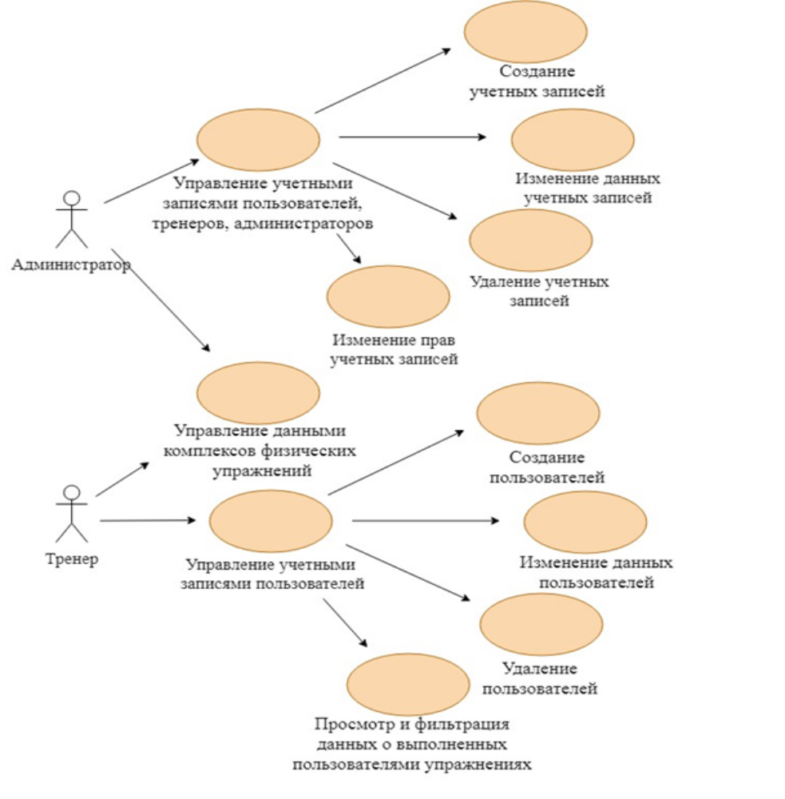
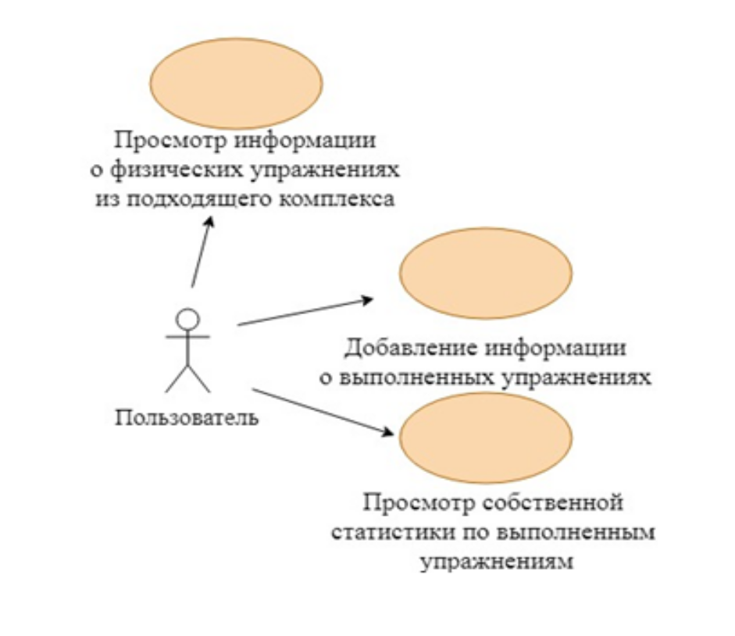
Процесс взаимодействия пользователей цифровой среды

Slide 6
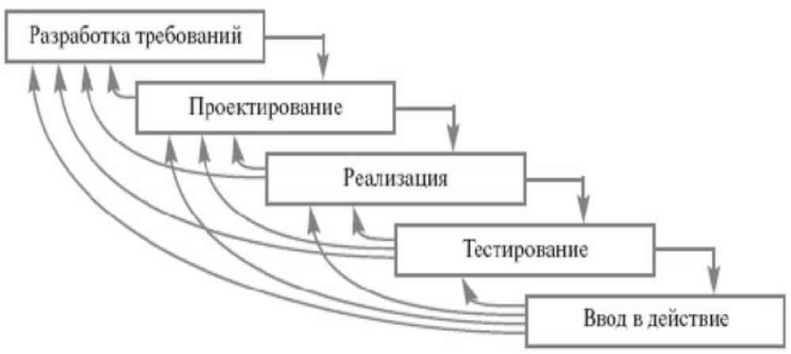
Жизненный цикл и перспективы развития решения
Планируется дальнейшее расширение функционала программы.
Жизненный цикл

Slide 7
Итоговый результат проекта
Итоговым результатом проекта является программный продукт, написанный на языке C# c применением SQL и LINQ запросов.

